Slide 1

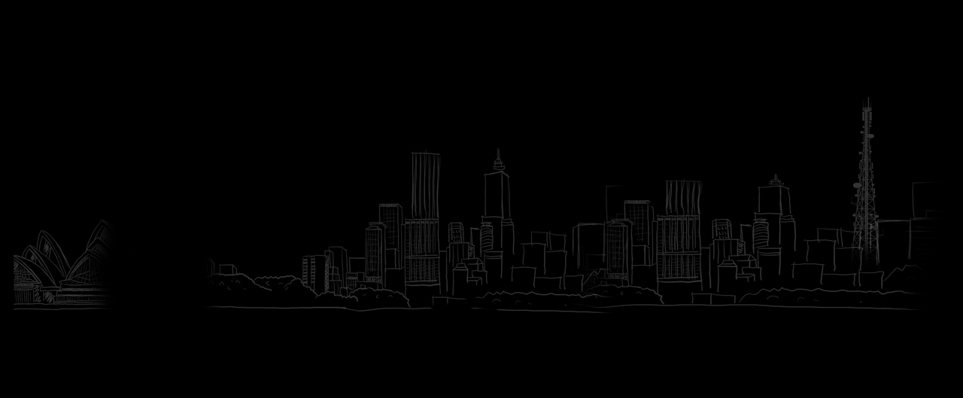
下樓梯遊戲
Peter老師
Midas老師
授課

Slide 2


上周完成
1. 不斷上升的樓梯
2. 左右移動的人物
3. 計分

Slide 3
今日任務
1. 碰到木板的人
2. 碰到岩漿的人
3. 測試

Slide 4
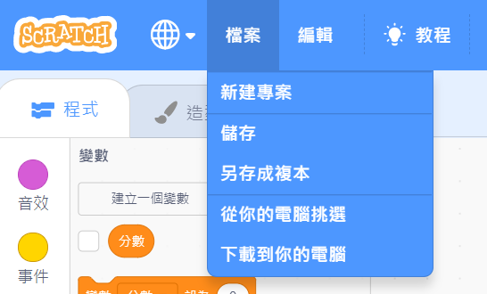
資訊知識
從桌面找到檔案
匯入

Slide 5
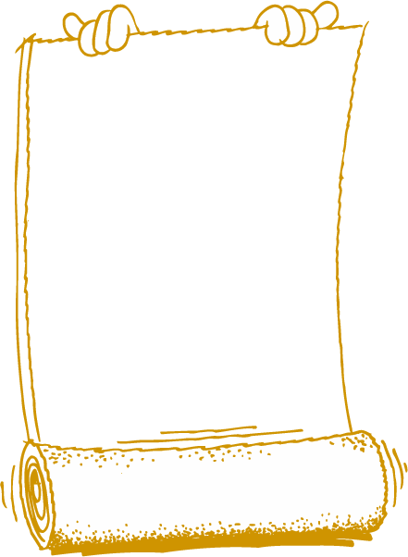
定位主角

Slide 6
角色移動
☺
有時候，其他角色很小
但主角很大時，
應該怎麼做？

Slide 7
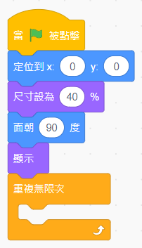
角色移動
☺
適當地運用尺寸
尺寸設為、尺寸改變
差異在哪呢？
Notes:
？

Slide 8

角色移動
☺
假設有一張圖50公分，
尺寸設為10%後
成為5公分
50 X 0.1
Notes:
？

Slide 9

角色移動
☺
假設有一張圖50公分，
尺寸改變10公分後
成為40公分
50 - 10
Notes:
？

Slide 10
角色移動
☺
組裝完成
原點(0,0)
Notes:
？

Slide 11
碰到木板

Slide 12
角色移動
☺
請問你想喝茶、咖啡、檸檬汁？
頓號、的地方，
是or(或)，還是and(和)的意思呢？

Slide 13
角色移動
☺
請問你想喝茶or(或)咖啡or(或)檸檬汁？
主角碰到碰到木頭1、2、3，
應該用or(或)，還是and(和)呢？

Slide 14

角色移動
☺
主角碰到木頭1or(或)2or(或)3？
Notes:
？

Slide 15
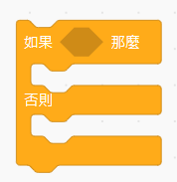
角色移動
☺
如果...那麼
執行
否則
執行
如果有兩個如果
會是什麼狀況呢？
Notes:
？

Slide 16
角色移動
如果猜拳想出剪刀
那麼出剪刀
如果猜拳想出石頭
那麼出石頭
否則出布
Notes:
？

Slide 17
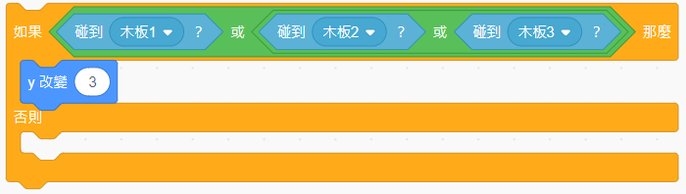
角色移動
☺
組裝
Notes:
？

Slide 18
碰到彈簧

Slide 19
角色移動
☺
碰到彈簧，會有哪些反應？
如果從天而降，結果沒踩到彈簧，
又會怎麼樣呢？

Slide 20
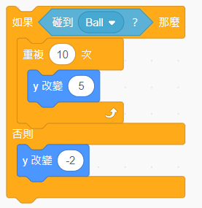
角色移動
☺
碰到彈簧

Slide 21
角色移動
☺
否則
執行
為什麼
y改變-2呢？

Slide 22
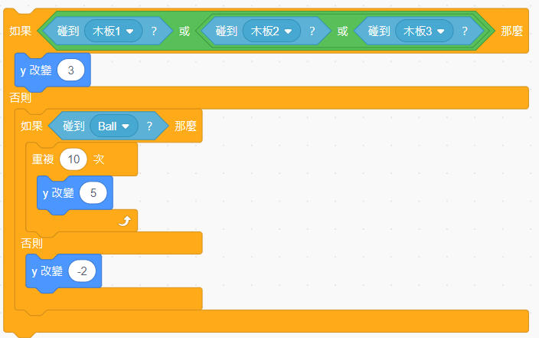
組
裝

Slide 23
碰到岩漿

Slide 24
角色移動
☺
背景上下的紅色岩漿，
碰到就遊戲結束了
如果...那麼
執行...
點點點中，需要填入什麼呢？

Slide 25
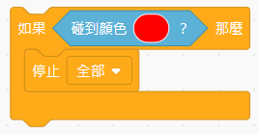
角色移動
☺
如果碰到紅色那麼
執行停止全部

Slide 26
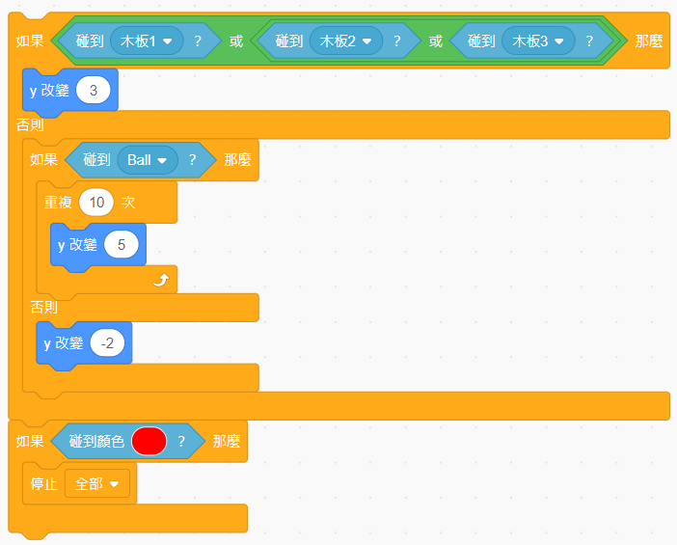
組
裝
到
程
式
下
方

Slide 27
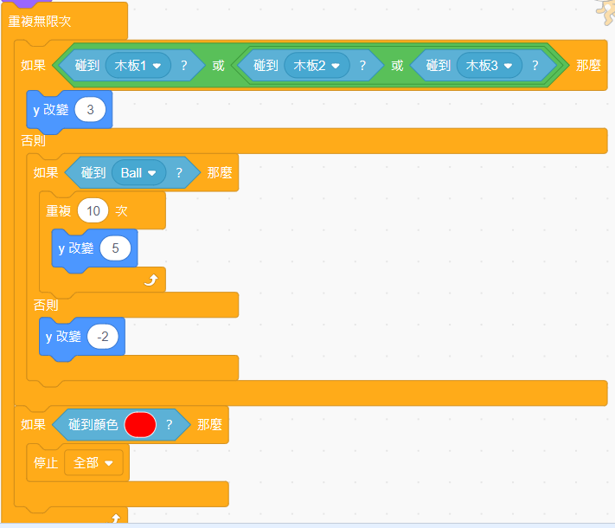
組
裝
到
角
色
定
位

Slide 28
完成測試

Slide 29
下課

